Slide 1
Fırat üniversitesi teknoloji fakültesi yazılım mühendisliği bölümü bitirme projesi sunusu
Ebru ÇAKAR
14545053
ebru_cakar_11@hotmail.com

Slide 2
Proje tanıtımı
Projemiz yapılan çizimi tanıyan bir yapay sinir ağı.
Kullanıcının bir çizim yapması isteniyor ve yapay sinir ağımız yapılan çizimi tanımaya çalışıyor.
Projenin yapılmasındaki temel amaç yapay sinir ağlarının çalışma yapısının anlaşılması ve ortaya insanlar için eğlenceli bir oyun çıkarmak.

Slide 3
Kullanılan teknolojiler

Slide 4
Google database desteği
Yapay sinir ağı
NumPy
Keras
Sklearn
Matplotlib

Slide 5
Web altyapısı
Flask
HTML
JavaScript
CSS
JSON

Slide 6
Geliştirim araçları
PyCharm
Python
Jupyter Notebook
Postman

Slide 7
Yapay sinir ağı

Slide 8
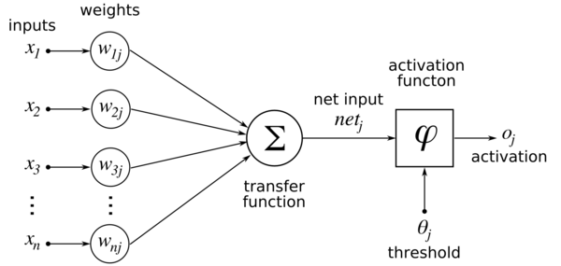
Yapay sinir ağı nedir?
YSA, insan beyninin çalışma mekanizmasını taklit ederek beynin öğrenme, hatırlama genelleme yapma yolu ile yeni bilgiler türetebilme gibi temel işlevlerini gerçekleştirmek üzere geliştirilen mantıksal yazılımlardır. YSA biyolojik sinir ağlarını taklit eden sentetik yapılardır.

Slide 9
Nasıl çalışıyor?
Kullanıcıdan bir resim çizmesi isteniyor. Kullanıcı resmi çizerken javascript kodumuz kanvas üzerinde çizilen noktaların koordinatlarını kaydediyor.
Kaydedilen bu noktalar her 250 ms’de bir yapay sinir ağına gönderilip kontrol ediliyor.
Yapay sinir ağı gelen koordinatları öncelikle 28*28 piksel boyutuna uyacak şekilde dönüştürüyor. Bu dönüşümü yapmamamızın sebebi yapay sinir ağımızın bu boyutta resimleri girdi olarak almasıdır.
Dönüşüm yapıldıktan sonra resim Numpy dizisi olarak tekrardan oluşturuluyor.
Oluşturulan bu dizi kaydedilen ağırlıklar üzerinden kontrol ediliyor ve bir cevap oluşturuluyor.
Oluşturulan bu cevap geri döndürülüyor ve ekrana yazılıyor.

Slide 10
Yardımlarından dolayı aşağıdaki kaynaklara teşekkür ederim.
https://www.datacareer.ch/blog/quick-draw-classifying-drawings-with-python/
https://medium.com/python-pandemonium/build-simple-restful-api-with-python-and-flask-part-1-fae9ff66a706
https://medium.com/python-pandemonium/build-simple-restful-api-with-python-and-flask-part-2-724ebf04d12
https://github.com/engelsjk/web-demo-quickdraw-visualizer
https://processing.org/tutorials/pixels/

Slide 11
Dinlediğiniz için teşekkürler

